Slide 1


NHIỆT LIỆT CHÀO MỪNG CÁC THẦY CÔ VỀ DỰ GIỜ
MÔN: TIẾNG VIỆT
Bài 36: om ôm ơm
Giáo viên dạy: Phan Thị Thiệm
Lớp: 1A2
Trường Tiểu học Tiên Minh, Tiên Lãng

Slide 3


Slide 4
B
Kiểm tra bài cũ

Slide 5
am
ăm
âm
chăm làm
`
thâm thì
`
lâm tâm
`
~
~
Bé đi lâm châm.

Slide 7
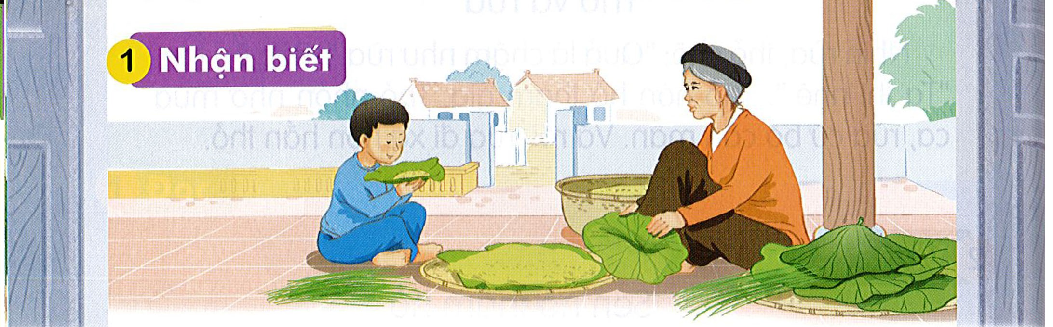
ôm
om
Hương cốm thơm thôn xóm.
ơm

Slide 8
Bài 36
om ôm ơm

Slide 9

om
ôm
ơm
x
om
xóm
om
ơm
rơm
bờm
khóm
ơm
om
nộm
ôm
ôm
tôm
vòm
om

Slide 10
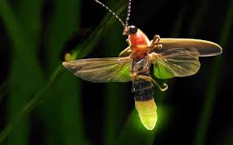
om
om
đom đóm

Slide 11
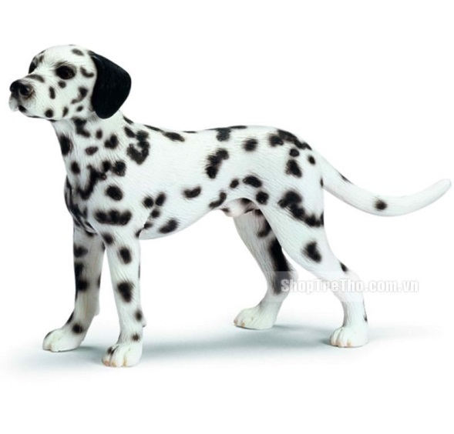
ôm
chó đốm

Slide 12
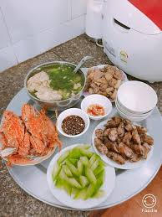
mâm cơm
ơm

Slide 13
om
ôm
ơm
x
om
xóm
om
khóm
rơm
nộm
tôm
bờm
vòm
đom đóm
mâm cơm
chó đốm

Slide 14

B

Slide 15


Kính chúc các thầy cô giáo
Chúc các em học sinh
mạnh khỏe và hạnh phúc

